Slide 1
高砂鋸鍬形蟲干擾交配權 之策略探討
報告人：周承儒、張沛勻
指導老師：林麗萍 老師

Slide 2
壹、前言
研究動機
研究目的
研究方法

Slide 3
研究動機
由於從小對甲蟲生態特別感興趣，再加上有志同道合、熱愛自然觀察的朋友一同研究，所以我們才能從繁殖飼育高砂鋸鍬形蟲的過程中，發現高砂鋸鍬形蟲在交配時會展現特別的溝通方式。使得我們決定研究高砂鋸鍬形蟲在交配時，雌、雄蟲是否會干擾交配權及其干擾之策略。

Slide 4
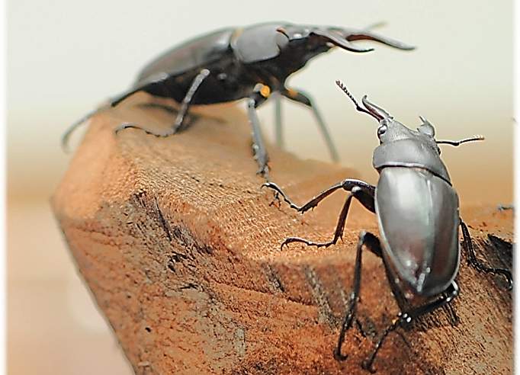
研究目的
觀察高砂鋸鍬形蟲是否有干擾交配權的行為。
比較高砂鋸鍬形蟲雄蟲與雌蟲干擾交配權的策略與成功率，並分析背後的潛藏原因。

Slide 5
研究方法
文獻閱讀
設計方法
實驗觀察
統計分析
撰寫論文

Slide 6
貳、正文
高砂鋸鍬形蟲的生命史
高砂鋸鍬形蟲成蟲的身體型態與主要生活任務
高砂鋸鍬形蟲會運用觸鬚、口器溝通
干擾交配權的實驗過程及發現

Slide 7
高砂鋸鍬形蟲的生命史
卵
成蟲(雌蟲)
幼蟲
蛹

Slide 8
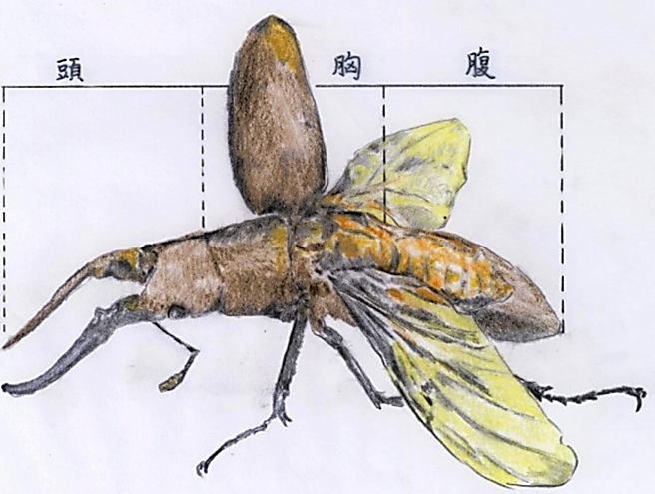
高砂鋸鍬形蟲成蟲的身體型態與主要生活任務
(一)身體型態：
頭部：大顎、複眼、觸鬚、口器、小顎鬚等器官所構成。
胸部：前、中、後腳，每隻腳由內而外的細部構造為轉節、徑節、附節及爪。後胸覆蓋著鞘翅，下方有一對內翅。
腹部：由五段腹節構成。

Slide 9
高砂鋸鍬形蟲成蟲的身體型態與主要生活任務
(二)主要生活任務：
成蟲階段的重要任務為「進食」與「繁殖」，經常會為此而產生許多爭奪與攻擊行為。

Slide 10
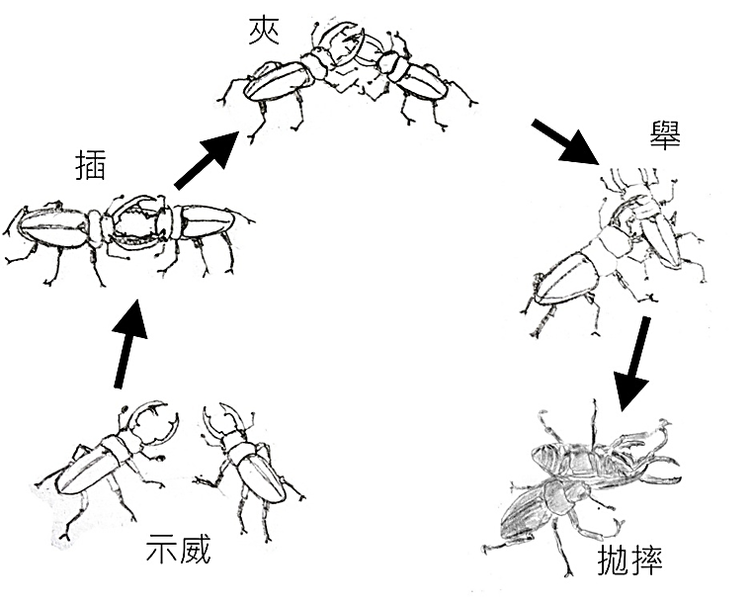
高砂鋸鍬形蟲會運用觸鬚、口器溝通
(一)我們發現高砂鋸鍬形蟲打鬥時會溝通。
以雄蟲為例：雄蟲打鬥分成「示威」、 「插」、 「夾」、 「舉」、 「拋摔」五個階段。
在打鬥初期：以每秒2.93下的頻率向敵蟲震動觸鬚，並以每秒0.47次的頻率向敵蟲伸吐口器進行溝通。

Slide 11
干擾交配權的實驗過程及發現
觀察步驟：
(一)布置觀察環境。
(二)準備兩隻雄蟲一隻雌蟲，先將一雄一雌放進觀察
箱中，等雄蟲佔有交配權時，再放入第二隻雄蟲。
(三)觀察後放入的雄蟲是否會有干擾交配權的狀況。(四)紀錄並分析討論結果。
說明：雌蟲實驗程序如雄蟲，只是把研究樣本從兩雄一雌替換成兩雌一雄。

Slide 12
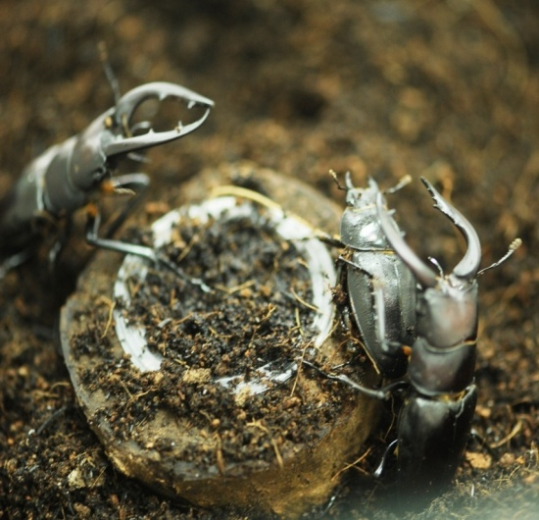
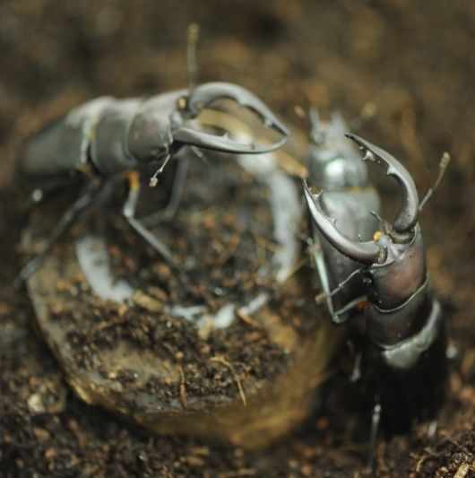
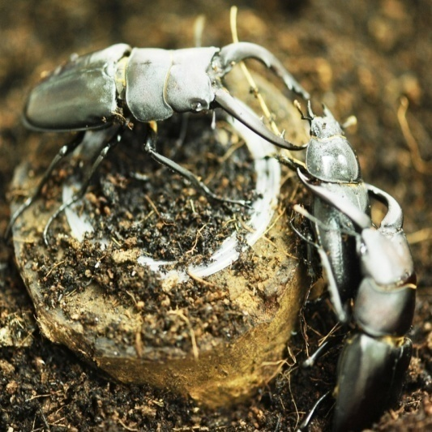
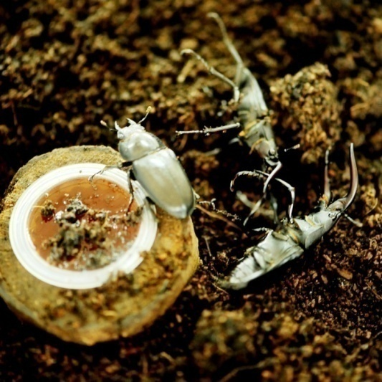
干擾交配權的實驗過程及發現
(一)雄蟲干擾交配權的結果：
干擾機率80%(10次實驗出現8次干擾)。
成功率為75%(8次干擾有6次成功阻止交配)。
雄蟲打贏也無法佔有交配權(雌蟲逃離現場)。
策略：
接近、震動觸鬚與口器、打鬥模式。
正面接近與戰鬥 。

Slide 13
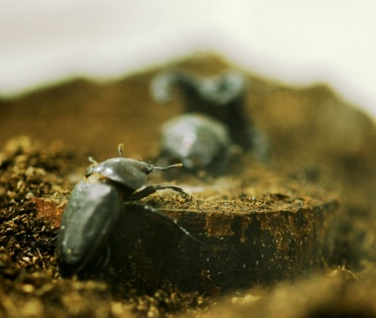
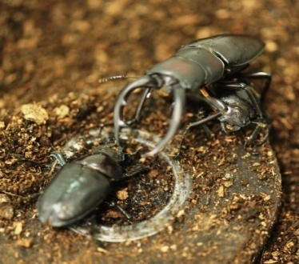
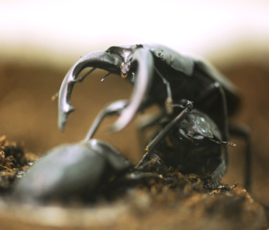
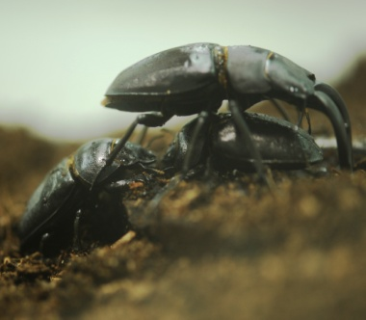
干擾交配權的實驗過程及發現
(二)雌蟲干擾交配權的實驗與結果：
干擾機率80%(10次實驗出現8次干擾)。
成功率為12.5%(8次干擾有1次成功阻止交配)。
雌蟲干擾成功後，佔有交配權，與雄蟲完成交配。
策略：
緩慢接近、震動觸鬚、繞到雄蟲側面或後方，推擠雌蟲。
迂迴爬行、推擠雌蟲。

Slide 14
參、結論
(一)結論一：干擾率的部分。
不論雄蟲與雌蟲，高砂鋸鍬形蟲都會干擾交配權。
雄蟲干擾率為80%、成功率為75%，取代率為0%。
雌蟲干擾率為80%，成功率為12.5%，取代率為12.5%。
(二)結論二：干擾策略的部分。
雄蟲與雌蟲採用不同的干擾策略：
雄蟲採震動觸鬚、伸吐口器等「宣示」與夾、舉、拋、摔等「戰鬥」正面干擾策略 。
雌蟲先宣戰，再採用迂迴爬行的推擠策略，擠掉交配中的雌蟲，因此我們認為雌蟲採用迂迴干擾策略。
我們推論雌蟲之所以採用迂迴的策略，原因在於必須避開雄蟲的攻擊，才能得到接近雌蟲，擠掉雌蟲的機會。日後將延續研究，針對此一現象進行更多的觀察及實驗，才能獲得更為有效的證據。

Slide 15
肆、引註資料
朱耀沂(2006)。情色昆蟲記—昆蟲世界的愛情兵法。臺北：商周出版社。
李惠永(2004)。自然觀察圖鑑4-台灣鍬形蟲。台北市：親親文化事業出版。
周裕欽(2015)。尋找高砂鋸—生活習性與觀察要訣。國語日報(科學版)，2015.07.08。
周承儒、何倚宸、潘茗等、黃思嘉、張沛勻、黃芷彤(2015)。感覺對了嗎?高砂鋸鍬形蟲的溝通行為研究。(未出版，第55屆全國科展研究報告)。
張永仁(1998)。昆蟲圖鑑（一）、（二）。台北：遠流出版社。
張永仁 (2006)。鍬形蟲54。 遠流出版事業股份有限公司。
教育部(2001)。自然與生活科技教學指引-生物的繁殖單元。台北：教育部。
楊平世(1999)。台灣的常見昆蟲。台北：渡假出版社。
盧耽(2008)。圖解昆蟲學。臺北：城邦出版社。
蘇俞丞(2005)。台灣地區鍬形蟲科昆蟲分類與地理分佈上的回顧與整理。蟲誌5，130-137。台北市：商鼎文化出版。

Slide 16
報告完畢。
感謝您們的聆聽。

